Slide 1
Lógica de Programação
AI ATTI
Aprendizagem Industrial em Assistente Técnico em Tecnologia da Informação
Atividade de Avaliação
GERSON TRINDADE

Slide 2
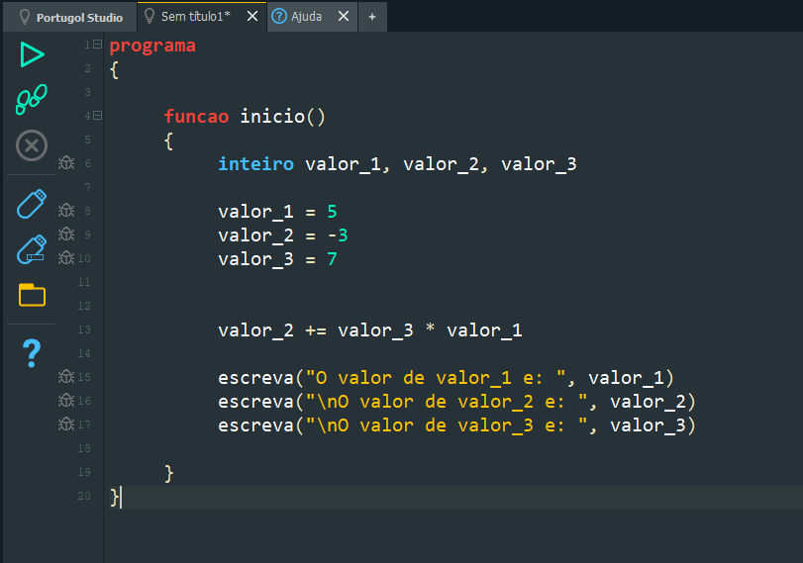
Questão 01
Considere o trecho de pseudo-código escrito em Portugol Studio e descreva o que acontece com o valor das variáveis durante a execução das linhas de comando.

Slide 3
Questão 01 - Resposta
Descreva aqui a resposta.
Temos um programa que declara três variáveis inteiras:
valor_1, valor_2 e valor_3.
Em seguida, atribuímos valores à elas:
valor_1 = 5
valor_2 = -3
valor_3 = 7
Na próxima linha, temos a expressão: valor_2 += valor_3 * valor_1.
Isso nos mostra que queremos multiplicar o valor de valor_3 pelo valor de valor_1 e depois colocar esse resultado ao valor atual de valor_2.
Essa conta é de valor_2 = valor_2 + (valor_3 * valor_1).
Então, o resultado vai ser -3 + (7 * 5) = -3 + 35 = 32.
E no final o valor_2 será atualizado para 32.
A saída do programa no terminal vai ser dê de:
O valor de valor_1 é: 5
O valor de valor_2 é: 32
O valor de valor_3 é: 7

Slide 4
Questão 02
Escreva um algoritmo em Portugol Studio que atenda os requisitos descritos abaixo:
O algoritmo deve solicitar o nome de 3 alunos e guardar na variável do tipo vetor denominada nAluno[].
O algoritmo em seguida deve solicitar 3 notas para cada aluno e guardar cada uma delas em variáveis do tipo vetor denominadas(n1[], n2[] e n3[]).
Calcular e apresentar a média final de cada aluno (mF) e informar a situação do aluno (Aprovado, Reprovado ou Recuperação).
Nota:
Se mF >= 7.0 o aluno está Aprovado
Se mF < 5.0 o aluno está Reprovado
Caso contrário o aluno está em Recuperação

Slide 5
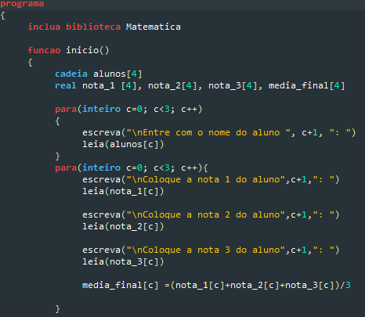
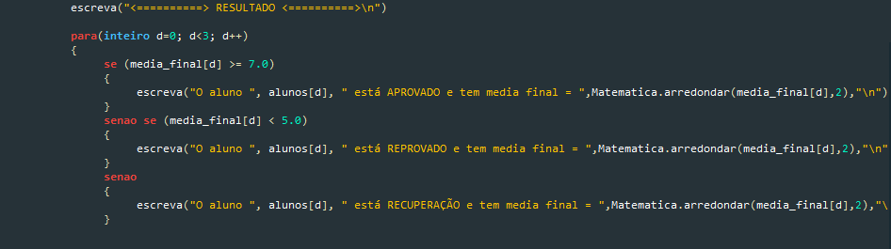
Questão 02 - Resposta
Cole aqui o “print” da tela que contém o código que você escreveu.
Parte 2
→
→
Parte 1

Slide 6
Questão 03
Escreva um pequeno algoritmo utilizando o modo gráfico do Portugol Studio que movimente, utilizando as setas de direção do teclado, uma pequena bola azul de 25 pixels de diâmetro dentro de uma janela de formulário de tamanho 600 x 500 pixels. O controle do movimento não deve permitir que a bola saia da área da tela definida.

Slide 7
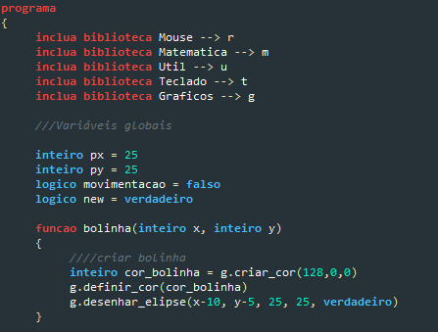
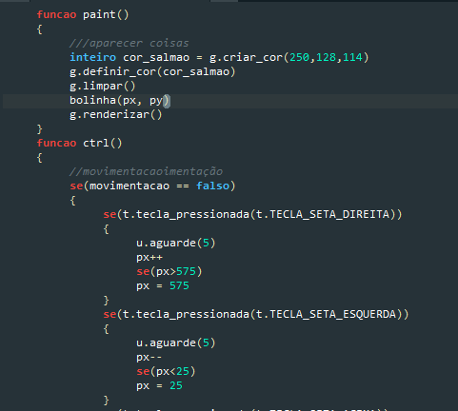
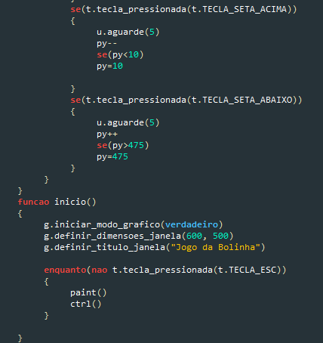
Questão 03 - Resposta
Cole aqui o “print” da tela que contém o código que você escreveu.
→
Parte 1
→
→
Parte 3
Parte 2

Slide 8
Questão 04
Escreva um algoritmo que solicite três tamanhos de lados para formar um triângulo e guarde nas variáveis denominadas L1, L2 e L3 e verifique se os três lados são válidos para formar um TRIÂNGULO.
O algoritmo deve mostrar uma das seguintes mensagens:
“Os três lados fornecidos podem formar um TRIÂNGULO.” ou
“Os três lados fornecidos não podem formar um TRIÂNGULO.”

Slide 9
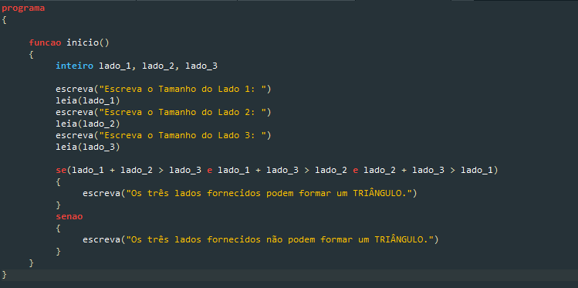
Questão 04 - Resposta
Cole aqui o “print” da tela que contém o código que você escreveu.

Slide 10
Questão 05
Descreva com suas próprias palavras o que você entende sobre:
Encapsulamento em Programação Orientada a Objetos.
Abstração em Programação Orientada a Objetos.
Polimorfismo em Programação Orientada a Objetos.

Slide 11
Questão 05 - Resposta
Coloque aqui a sua resposta.
Encapsulamento:
Encapsulamento é quando a gente coloca os em um objeto. Isso é para esconder os detalhes internos desse objeto e só deixar coisas desejáveis visíveis para quem for usar.
Abstração:
Ela nos permite aos programadores criar representações simplificadas de objetos do mundo real em um sistema de software, sem se preocupar com detalhes desnecessários ou complexos.
Polimorfismo
É quando um objeto pode ser usado de diversos jeitos. Isso é, a mesma ação pode ter comportamentos diferentes dependendo do tipo de objeto que a executa. É como se diferentes objetos interpretassem a mesma ação de diferentes formas.

